Slide 1
Σχεδιασμός Ολοκληρωμένων Συστημάτων με Τεχνικές VLSI Γ. Θεοδωρίδης

Slide 2
Αντικείμενο του μαθήματος - Εξέταση
Αντικείμενο του μαθήματος: Περιγραφή και σύνθεση ψηφιακών κυκλωμάτων /συστημάτων με VHDL
Θέματα του μαθήματος
Συντρέχουσες, ακολουθιακές δομές
Περιγραφή σε επίπεδο
δομής (structural),
συμπεριφοράς (bahavioral),
ροής δεδομένων (data flow)
Συνδυαστικά & ακολουθιακά κυκλώματα – Μηχανές πεπερασμένων καταστάσεων
Σύνθεση κυκλωμάτων και περιγραφή με VHDL
Εξέταση- Βαθμολογία
Εβδομαδιαίες εργαστηριακές ασκήσεις
Τελικό Project

Slide 3
Εισαγωγή
H VHDL είναι μια γλώσσα που χρησιμοποιείται για την περιγραφή της λειτουργίας & τη μοντελοποίηση ψηφιακών κυκλωμάτων
VHDL: V_{HSIC} Hardware Description Language
(VHSIC: Very High-Speed Integrated Circuit)
Αρχικοποιήθηκε από το DoD (Department of Defense-USA) στις αρχές του 1980

Slide 4
Πεδία Εφαρμογής της VHDL
Προσομοίωση ορθής λειτουργίας (Simulation)
Σύνθεση ψηφιακών κυκλωμάτων (Synthesis)
Επιβεβαίωση ορθού σχεδιασμού (Design Verification)
Μοντέλα προδιαγραφών (Specification Models)

Slide 5
HDL-Based Design Flow

Slide 6
Πλεονεκτήματα της VHDL (1/2)
Παγκόσμιο πρότυπο (ΙΕΕΕ 1076-87, 1076-93) ― Συμβατότητα
Υποστήριξη από πληθώρα αναπτυξιακών εμπορικών εργαλείων σχεδιασμού (CAD tools) (π.χ. Synopsis, Mentor Graphics, Xilinx, Altera)
Εύκολη μεταφορά κυκλωματικών περιγραφών σε διαφορετικά αναπτυξιακά περιβάλλοντα
Δυνατότητα περιγραφής κυκλώματος / συστήματος σε διαφορετικά ιεραρχικά επίπεδα
Από επίπεδο πύλης μέχρι επίπεδο «συστήματος»
Υποστήριξη εναλλακτικών σχεδιαστικών μεθοδολογιών
Top-down
Bottom-up
Mixed

Slide 7
Πλεονεκτήματα της VHDL (2/2)
Υποστήριξη συντρέχουσων και ακολουθιακών δομών (concurrent and sequential constructions)
Οι συμβατικές γλώσσες (π.χ. C) υποστηρίζουν μόνο ακολουθιακές δομές
Οι συντρέχουσες δομές είναι απαραίτητες για την περιγραφή της λειτουργίας του υλικού
Περιγραφή κυκλώματος / συστήματος ανεξάρτητα από την τεχνολογία υλοποίησης
Επαναχρησιμοποίηση υπάρχουσας περιγραφής σε διαφορετικές τεχνολογίες VLSI
Επαναχρησιμοποίηση σχεδιασθέντων συστατικών στοιχείων / κυκλωμάτων (components’ reuse, libraries)
Χρήση βιβλιοθηκών με προσχεδιασμένα κυκλώματα

Slide 8
Ιεραρχική Σχεδίαση (1/2)
Περιγραφή του κυκλώματος σε διαφορετικά ιεραρχικά επίπεδα
Ένας ιεραρχικός σχεδιασμός αποτελείται από υπομονάδες που εμπεριέχουν άλλα υπομονάδες , VHDL κώδικές ή συνδυασμούς αυτών
Στόχος: Η μείωση της πολυπλοκότητας και η ευκολότερη διαχείριση του σχεδιασμού
Αποτέλεσμα: Γρηγορότερη, οργανωμένη και αποτελεσματικότερη σχεδίαση πολύπλοκων κυκλωμάτων

Slide 9
Ιεραρχική Σχεδίαση (2/2)
Βασική ιδέα: Απόκρυψη μη χρήσιμης λεπτομερούς πληροφορίας σε κάθε ιεραρχικό επίπεδο
Αρχή του μαύρου κουτιού: Μόνο οι είσοδοι / έξοδοι και η λειτουργία του κάθε component (συμπεριφορά των εισόδων / εξόδων) είναι σημαντικές

Slide 10
Συστατικά Στοιχεία – Components (1/2)
Κάθε συστατικό στοιχείο αποτελείται από δύο μέρη:
Entity - Σήματα εισόδου / εξόδου (in / out ports)
Architecture - Περιγραφή της λειτουργίας του είτε σε επίπεδο συμπεριφοράς είτε σε επίπεδο κυκλώματος
Αρχή του μαύρου κουτιού
Μόνο η γνώση της λειτουργίας του component και των σημάτων εισόδου / εξόδου απαιτούνται για τη χρήση του
Δεν μας ενδιαφέρει η κυκλωματική & λεπτομερής υλοποίηση του

Slide 11
Συστατικά Στοιχεία – Components (2/2)
Θεμελιώδης έννοια της VHDL
Χρησιμοποιούνται για την περιγραφή της λειτουργίας απλών πυλών μέχρι συστημάτων (π.χ. επεξεργαστή)
Αποθήκευση σχεδιασθέντων συστατικών στοιχείων σε βιβλιοθήκη και επαναχρησιμοποίηση αυτών

Slide 12
Δομή Κώδικα VHDL
Βασικές ενότητες κώδικα VHDL:
Δηλώσεις βιβλιοθηκών: Περιέχει μια λίστα με τις βιβλιοθήκες που θα χρησιμοποιηθούν
ΕΝΤΙΤΥ: Καθορίζει τους ακροδέκτες εισόδου / εξόδου
ARCHITECTURE: Καθορίζει τη λειτουργία του κυκλώματος

Slide 13
Δηλώσεις Βιβλιοθηκών (1/2)
Δήλωση και χρήση βιβλιοθήκης:
LIBRARY <library name >;
USE <library name >. <package name>. <package parts>;
Συνήθως, απαιτούνται τουλάχιστον τρία πακέτα από τρεις βιβλιοθήκές: ieee.std_logic_1164 (lib. ieee), standard (lib. std), work
LIBRARY ieee;
USE ieee.std_logic_1164.all;
LIBRARY std;
USE std.standard.all;
LIBRARY work;
USE work.all;
όνομα
πακέτο
μέρη πακέτου

Slide 14
Δηλώσεις Βιβλιοθηκών (2/2)
Οι βιβλιοθήκες std και work είναι πάντα ορατές και δε χρειάζεται να δηλώνονται
Η βιβλιοθήκη ieee πρέπει να δηλώνεται όταν χρησιμοποιείται ο τύπος δεδομένων std_logic (std_ulogic)
Πακέτα / βιβλιοθήκες:
std: βιβλιοθήκη πόρων (τύποι δεδομένων, κείμενα Ι/Ο κλπ.)
work: βιβλιοθήκη που φυλάσσεται ο σχεδιασμός
std_logic_1164: καθορίζει ένα σύστημα πολλαπλών λογικών επιπέδων (STD_LOGIC ή STD_ULOGIC―8 ή 9 τιμές)
std_logic_arith (lib ieee): signed / unsigned numbers
std_logic_signed/unsigned (lib ieee): επιτρέπει να εκτελούνται πράξεις σε δεδομένα std_logic_vector σαν να ήταν δεδομένα τύπου SIGNED/UNSIGNED

Slide 15
Ενότητα ENTITY
Καθορίζει την επικοινωνία (θύρες εισόδου/εξόδου) του κυκλώματος με το περιβάλλον
Αποτελείται από τις δηλώσεις:
του ονόματος του ENTITY που είναι ίδιο με το όνομα του component
των σημάτων εισόδου/εξόδου
Σύνταξη:
Entity <identifier_name> is
port ( [signal] <identifier> : mode data_type_indication ;
[signal] <identifier> : mode data_type_indication ) ;
end [<identifier_name>] ;

Slide 16
Καταστάσεις (Modes) Σημάτων
in : Σήμα εισόδου – Ανάγνωση σήματος
out : Σήμα εξόδου – Εγγραφή σήματος
inout : Σήμα εισόδου/εξόδου – Ανάγνωση και εγγραφή σήματος
Σήμα διπλής κατεύθυνσης (bi-directional)
buffer : Διάβασμα, επανεγγραφή και αποθήκευση τιμής
Είναι πάντοτε σήμα εξόδου και όχι διπλής κατεύθυνσης
Επιτρέπεται μόνο μία ανάθεση εντός της αρχιτεκτονικής

Slide 17
ENTITY―Παραδείγματα
Entity vhdl_comp is
port (signal a,b : in std_logic;
signal c : out std_logic);
end vhdl_comp ;
Εναλλακτική περιγραφή:
Entity vhdl_comp is
port (a,b : in std_logic ; -- Είσοδος
c : out std_logic) ; -- Έξοδος
end ;
Όνομα
Δηλώσεις σημάτων
εισόδου / εξόδου
Δεν απαιτείται το όνομα του component στο τέλος

Slide 18
Ενότητα ARCHITECTURE (1/2)
Καθορίζει τη λειτουργία του συστατικού στοιχείου/κυκλώματος
Αποτελείται από :
τις δηλώσεις εσωτερικών σημάτων, μεταβλητών κ.λ.π.
την περιγραφή της λειτουργίας του component
Σύνταξη:
Architecture <architecture_name> of <entity_identifier> is
[declarative_part]
begin
<architecture_statement_part>
end [<architecture_name>] ;
Όνομα του entity
στο οποίο ανήκει
Όνομα αρχιτεκτονικής
Δήλωση σημάτων, μεταβλητών,
σταθερών κλπ.
Περιγραφή λειτουργίας

Slide 19
Ενότητα ARCHITECTURE (2/2)
Κάθε συστατικό στοιχείο μπορεί να έχει περισσότερες από μια αρχιτεκτονικές
Διαφορετικές περιγραφές σε διαφορετικά ιεραρχικά επίπεδα
Μία ARCHITECTURE είναι ενεργή κάθε φορά
Παράδειγμα:
Entity nand is
port ( a, b : in std_logic;
c : out std_logic);
end nand ;
Architecture nand_struct of nand is
signal int : std_logic;
begin
int <= a and b;
c <= not int ;
end nand ;
Architecture nand_behav of nand is
begin
c <= a nand b ;
end nand ;

Slide 20
Αθροιστής ενός ψηφίου (Concurrent Code)
library ieee;
use ieee std_logic_1164.all;
entity HA is
port ( a, b : in std_logic;
c, s : out std_logic);
end HA;
architecture rtl of HA is
begin
s <= a xor b;
c <= a and b;
end rtl;
Δήλωση βιβλιοθηκών και πακέτων
ENTITY
ARCHITECTURE
CONCURRENT CODE

Slide 21
D Flip-Flop με ασύγχρονο reset (Sequential code)
library ieee;
use ieee std_logic_1164.all;
entity dff is
port ( d, clk, rst : in std_logic;
q : out std_logic);
end dff ;
architecture behavior of dff is
begin
process (rst, clk)
begin
if (rst=‘1’) then;
q<=‘0’;
elsif (clk’event and clk=‘1’);
q<=d;
end if;
end process;
end behavior;
Sequential Code
Asynchronous reset
FFs functionality

Slide 22
D Flip-Flop με NAND (Sequential code)
entity ex is -- Δε χρειάζεται η βιβλ. ieee γιατί τα σήματα είναι τύπου BIT
port ( a, b, clk, : in bit;
q : out bit);
end ex ;
architecture ex of ex is
signal temp: bit;
begin
temp <= a nand b;
process (rst, clk)
begin
if (clk’event and clk=‘1’) then
q<=temp;
end if;
end process;
end behavior;
Concurrent Code
Sequential Code

Slide 23
Μοντελοποίηση Καθυστερήσεων

Slide 24
Τύποι Καθυστερήσεων
Αδράνειας (Inertial delay)
Προκαθορισμένος τύπος της VHDL
Δυνατότητα καθορισμού καθυστέρησης από το χρήστη
Μη μετάδοση μικρής διάρκειας παλμών (spikes)
Χρησιμοποιείται για τη μοντελοποίηση καθυστερήσεων των components
Μεταφοράς (Transport delay)
Μετάδοση όλων των παλμών ανεξάρτητα του εύρους τους
Δυνατότητα καθορισμού καθυστέρησης από το χρήστη
Χρησιμοποιείται για μοντελοποίηση διασυνδέσεων
Δεν υποστηρίζονται (λαμβάνονται υπόψη) από κανένα εργαλείο σύνθεσης!!!
Χρησιμοποιούνται για ανάπτυξη μοντέλων προσομοίωσης

Slide 25
Inertial / Transport Delay

Slide 26
Delta Time (1/4)
Χρησιμοποιείται από τον εξομοιωτή για τη χρονοδρομολόγηση συμβάντων
Delta delay χρησιμοποιείται όταν δεν ορίζεται άλλος τύπος καθυστέρησης
Είναι απειροελάχιστος χρόνος μη ορατός από το χρήστη
Δεν εισάγει καμία πραγματική καθυστέρηση
b<=a; -- Το σήμα b παίρνει την τιμή του a μετά από delta delay

Slide 27
Delta Time (2/4)

Slide 28
Delta Time (3/4)
Ποια η τιμή της εξόδου όταν όλες οι πύλες έχουν μηδενική καθυστέρηση ?
Διαφορετική και μη προβλέψιμη απόκριση της εξόδου
Γένεση spike C (0 →1→0) στη δεύτερη περίπτωση
Η μη προβλέψιμη απόκριση της εξόδου δεν είναι επιθυμητή για τη σωστή μοντελοποίηση της λειτουργίας του κυκλώματος

Slide 29
Delta Time (4/4)
Συμπεριφορά του κυκλώματος με delta_delay_time (1ns simulation cycle)
Σωστή χρονοδρομολόγηση των συμβάντων και σαφής καθορισμός των τιμών των σημάτων στο τέλος του κύκλου εξομοίωσης

Slide 30
Κλάσεις - Αντικείμενα – Τύποι Δεδομένων
Κάθε αντικείμενο ανήκει σε μια κλάση και έχει έναν τύπο δεδομένων
Κλάση -- Τρόπος χειρισμού αντικειμένου
Τύπος Δεδομένων -- Είδος δεδομένων του αντικειμένου
Κλάσεις: SIGNALS, VARIABLES, CONSTANTS
Κλάση Αντικείμενο Τύπος Δεδομένων
Signal a: std_logic;

Slide 31
Τύποι Δεδομένων
Προκαθορισμένοι τύποι δεδομένων
bit και bit_vector (package: standard – lib: std)
std_logic και std_logic_vector (pack. std_logic_1164 – lib.ieee)
Boolean (package: standard – lib: std)
Integer (package: standard – lib: std)
signed/unsigned (package: std_logic_arith – lib: ieee)
Natural (“μη συνθέσιμος, υποστηρίζεται από κάποια νέα εργαλεία”)
Real (“μη συνθέσιμος, υποστηρίζεται από κάποια νέα εργαλεία”) (package: standard – lib: std)
Physical (μη συνθέσιμος)
ASCII (μη συνθέσιμος)
Τύποι δεδομένων οριζόμενοι από το χρήστη
Πίνακες
H VHDL είναι εξαιρετικά αυστηρή με τη συμβατότητα των τύπων δεδομένων

Slide 32
ΒΙΤ και BIT_VECTOR
BIT και BIT_VECTOR: αντικείμενα αυτού του τύπου παίρνουν δύο τιμές (‘1’, ‘0’)
Παράδειγμα
signal x : bit
signal y : bit_vector (3 downto 0);
signal w : bit_vector (0 to 3);
…
x <= ‘1’;
y <= “0111”; -- MSB=0 Προσοχή στη φορά δήλωσης του διανύσματος
w <= “1110”; -- MSB=0

Slide 33
STD LOGIC και STD_LOGIC (ULOGIC) _VECTOR
STD_LOGIC (STD_LOGIC_VECTOR): Λογικό σύστημα 8 επιπέδων (επιλύσιμο)
‘X’ -- Forcing unknown (synthesizable unknown)
‘0’ -- Forcing 0 (synthesizable ‘0’)
‘1’ -- Forcing 1 (synthesizable ‘1’)
‘Z’ -- High impendance (synthesizable tri-state)
‘W’ -- Weak unknown
‘L’ -- Weak 0
‘H’ -- Weak 1
‘-’ -- don’t care
STD_ULOGIC (STD_ULOGIC_VECTOR): Λογικό σύστημα 9 επιπέδων (μη επιλύσιμο)
Ίδιο με το std_logic με μία επιπλέον τιμή την U (unresolved) ως πρώτη τιμή

Slide 34
Resolved STD_LOGIC (1/2)
Ο τύπος δεδομένων std_logic επιλύει και καθορίζει αυτόματα τη λογική τιμή ενός κόμβου που οδηγείται από πολλές πηγές
Πίνακας επίλυσης λογικών τιμών
Τιμή | X | 0 | 1 | Z | W | L | H | -
X | X | X | X | X | X | X | X | X
0 | X | 0 | X | 0 | 0 | 0 | 0 | X
1 | X | X | 1 | 1 | 1 | 1 | 1 | X
Z | X | 0 | 1 | Z | W | L | H | X
W | X | 0 | 1 | W | W | W | W | X
L | X | 0 | 1 | L | W | L | W | X
H | X | 0 | 1 | H | W | W | H | X
- | X | X | X | X | X | X | X | X

Slide 35
Resolved STD_LOGIC (2/2)

Slide 36
Προκαθορισμένοι Τύποι Δεδομένων
BOOLEAN: δύο τιμές (TRUE, FALSE)
INTEGER: ακέραιοι 32-bit (-2.147.483.647 ως +2.147.483.647)
NATURAL: φυσικοί αριθμοί (0 ως +2.147.483.647)
REAL: πραγματικοί αριθμοί (-1.0Ε38 ως +1.0Ε38)
PHYSICAL: χρησιμοποιείται για περιγραφή φυσικών μεγεθών (χρόνος, χωρητικότητα ...)
ASCII: χαρακτήρες τύπου ASCII

Slide 37
Τύποι Δεδομένων Οριζόμενοι από το Χρήστη
Η VHDL επιτρέπει στο χρήστη να ορίσει τους δικούς του τύπους δεδομένων
Ακέραιοι τύποι δεδομένων οριζόμενοι από το χρήστη.
type integer is range -2147483647 to +2147483647;.
type natural is range 0 to +2147483647;
type my_integer is range -32 to 32;
type student_grade is range 0 to 100;
Απαριθμητοί τύποι δεδομένων οριζόμενοι από το χρήστη.
type bit is ('0', '1');
type my_logic is ('0', '1', 'Z');
type bit_vector is array (natural range <>) of bit;
type state is (idle, forward, backward, stop);
type color is (red, green, blue, white);

Slide 38
Υποτύποι Δεδομένων
Ένας υποτύπος (SUBTYPE) είναι ένα τύπος με περιορισμούς.
Αν και δεν επιτρέπονται πράξεις ανάμεσα σε δεδομένα διαφορετικών τύπων, επιτρέπονται ανάμεσα σε έναν υποτύπο και στον βασικό του τύπο.
Παραδείγματα:
subtype natural is integer range 0 to integer'high;
subtype my_logic is std_logic range '0' to ‘Z’; -- my_logic=('0','1','Z')
subtype small_integer is integer range -32 to 32;
Παράδειγμα:
subtype my_logic is std_logic range '0' to '1';
signal a: bit;
signal b: std_logic;
signal c: my_logic;
...
b <= a; -- Μη επιτρεπτή (ασυμφωνία τύπων: BIT και STD_LOGIC)
b <= c; -- Επιτρεπτή (ίδιος «βασικός» τύπος: STD_LOGIC)

Slide 39
Συνθέσιμοι Τύποι Δεδομένων
Τύποι Δεδομένων | Συνθέσιμες Τιμές
BIT, BIT_VECTOR | ‘0’, ‘1’
STD_LOGIC, STD_LOGIC_VECTOR | ‘X’, ‘0’, ‘1’, ‘Z’ (επιλύσιμη)
STD_ULOGIC, STD_ULOGIC_VECTOR | ‘X’, ‘0’, ‘1’, ‘Z’ (μη επιλύσιμη)
BOOLEAN | True, False
NATURAL | Από 0 έως +2. 147. 483. 647
INTEGER | Από -2.147.483.647 έως +2.147.483.647
SIGNED | Από -2.147.483.647 έως +2.147.483.647
UNSIGNED | Από 0 έως +2. 147. 483. 647
Τύποι ακεραίων οριζόμενοι από το χρήστη | Υποσύνολο του τύπου INTEGER
Απαριθμητοί τύποι οριζόμενοι από το χρήστη | Συλλογή τιμών που απαρίθμηκε από το χρήστη
SUBTYPE | Υποσύνολο οποιουδήποτε τύπου (προκαθορισμένου ή οριζόμενου από το χρήστη)
ARRAY | Συλλογή δεδομένων ίδιου τύπου, οποιουδήποτε από τους παραπάνω τύπους
RECORD | Συλλογή δεδομένων πολλαπλών τύπων, οποιουδήποτε από τους παραπάνω τύπους

Slide 40
Ανάθεση Τιμής σε Διάνυσμα
architecture rtl of ex is
signal a,b, c : std_logic_vector (2 downto 0);
signal d : std_logic_vector (0 to 2);
Begin
a <= d;
b <= c;
End;
Κατά την ανάθεση τιμής σε διάνυσμα πρέπει να λαμβάνονται υπόψη το εύρος αλλά και η διεύθυνση δήλωσης του διανύσματος
Να χρησιμοποιείται πάντα μια διεύθυνση δήλωσης !!!
a(2) <= d(0); b(2) <= c(2);
a(1) <= d(1); b(1) <= d(1);
a(0) <= d(2); b(0) <= d(0);

Slide 41
Array aggregate
Aggregate είναι μία δομή της VHDL για την ανάθεση τιμής σε ένα αντικείμενο τύπου πίνακα
Παράδειγμα
a <= "10100000";
a <= (7=>'1', 6=>'0', 0=>'0', 1=>'0', 5=>'1', 4=>'0', 3=>'0', 2=>’0');
a <= (7|5=>'1', 6|4|3|2|1|0=>'0');
a <= (7|5=>'1', others=>'0');
a <= "00000000"
a <= (others=>'0');

Slide 42
Συμβατότητα Τύπων Δεδομένων - Παραδείγματα
signal a: bit; -- scalar (βαθμωτό)
signal b: bit_vector (7 downto 0); -- vector (διάνυσμα)
signal c: std_logic; -- scalar (βαθμωτό)
signal d: std_logic_vector (7 downto 0); -- vector (διάνυσμα)
signal e: integer range 0 to 255; -- vector (διάνυσμα)
...
a <= b(5); -- Επιτρεπτή (ίδιος βαθμωτός τύπος: BIT)
b(0) <= a; -- Επιτρεπτή (ίδιος βαθμωτός τύπος: BIT)
c <= d(5); -- Επιτρεπτή (ίδιος βαθμωτός τύπος: STD_LOGIC)
d(0) <= c; -- Επιτρεπτή (ίδιος βαθμωτός τύπος: STD_LOGIC)
a <= c; -- Μη επιτρεπτή (ασυμφωνία τύπων: BIT και STD_LOGIC)
b <= d; -- Μη επιτρεπτή (ασυμφωνία τύπων: BIT_VECTOR και
-- STD_LOGIC_VECTOR)
e <= b; -- Μη επιτρεπτή (ασυμφωνία τύπων: INTEGER και
-- BIT_VECTOR)
e <= d; -- Μη επιτρεπτή (ασυμφωνία τύπων: INTEGER και
-- STD_LOGIC_VECTOR)

Slide 43
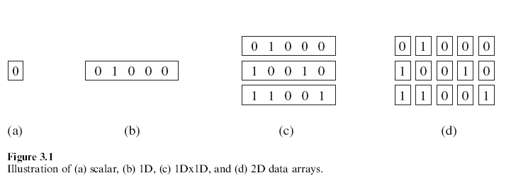
Πίνακες (Arrays)
Ο τύπος πίνακα καθορίζει μια συλλογή τιμών του ίδιου τύπου.
Διακρίνονται σε, βαθμωτούς (scalar), μονοδιάστατους (1D), δισδιάστατους (2D), μονοδιάστατος x μονοδιάστατος (1Dx1D),

Slide 44
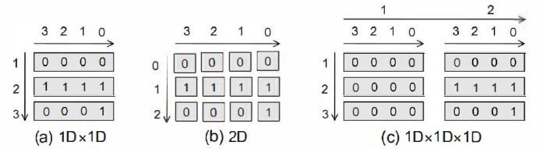
Αρχικοποίηση, Προσπέλαση 1Dx1D Array
type type_1Dx1D is array (1 to 3) of std_logic_vector (3 downto 0);
signal s : type_lDx1D;
….
s <= ("0000", "1111", "0001");
s(3) <= "0001";
s(3)(0) <= ‘1’; --- Δύο παρενθέσεις
--Δεύτερη επιλογή
s <= ('0’, '0’, '0’, '0'), ( '1’, '1’, '1’, '1'), ('0’, '0’, '0’, '1'));

Slide 45
Αρχικοποίηση, Προσπέλαση 2Dx2D Array
type type_2D is array (natural range < >, natural range < >) of std_logic;
signal s: type_2D (0 to 2, 3 downto 0);
…
s <= ("0000", "1111", "0001");
s(2) <= "0001";
s(2, 0) <= '1’; --- μία παρενθέση
-- Εναλλακτική επιλογή
s <= ('0' , '0', '0', '0' ), ( '1', '1' , '1', '1' ) , ( '0' , '0’, '0', '1’);

Slide 46
Αρχικοποίηση, Προσπέλαση 1Dx1Dx1D Array
type type_1DxlD is array (natural range < >) of std_logic_vector;
type type_lDxlDxlD is array (natural range < >) of type_lDxlD;
signal s : type_lDxlDxlD (1 to 2) (1 to 3) (3 downto 0);
s <= ("0000", "0000", "0000"), ("0000", "1111", "0001");
s(2) <= ("0000", "1111", "0001");
s(2)(3) <= "0001";
s(2)(3)(0) <= '1';

Slide 47
Μηδενισμός, Ανάθεση Τιμής Στοιχείων Array
-- lD array:
s <= (others => '0’); --all zero
s <= "0100";
--1Dx1D or 2D arrays:
s <= (others => (others => '0’) ; --all zero
s <= ("0100", "0110", "1000");
-- lDx1Dx1D or 3D arrays:
s <= (others => (others => (others => '0' ))); --all zero
s <= ("0100", "0110", "1000"), ("1100", "0010", "1011") ;

Slide 48
Πίνακες – Παραδείγματα (1/3)
type byte is array (7 downto 0) of std_logic;
type mem1 is array (0 to 3, 7 downto 0) of std_logic;
type mem2 is array (0 to 3) of byte;
type mem3 is array (0 to 3) of std_logic_vector (0 to 7);
signal a: std_logic;
signal b: bit;
signal x: byte; -- σήμα 1D
signal y: std_logic_vector (7 downto 0); -- σήμα 1D
Signal v: bit_vector (3 downto 0); -- σήμα 1D
signal z: std_logic_vector (x'high downto 0); -- σήμα 1D
signal w1: mem1; -- σήμα 2D
signal w2: mem2; -- σήμα 1Dx1D
signal w3: mem3; -- σήμα 1Dx1D
x (2) <= a;
y(0) <= x(0);
z(7) <= x(5);
b <= v(3);
w1(0,0) <= x(3);
w1(2,5) <= y(7);
w2(0)(0) <= x(2);
w2(2)(5) <= y(7);
w1(2,5) <= w2(3)(7);
------- Μη Επιτρεπτές αναθέσεις -----
b <= a; -- Ασυμφωνία τύπων
w1(0)(2) <= x(2); -- Ο δείκτης του w1 πρέπει να αντιστοιχεί σε 2D
w2(2,0) <= a; -- Ο δείκτης του w2 πρέπει να αντιστοιχεί σε 1D x1D

Slide 49
Πίνακες – Παραδείγματα (2/3)
type byte is array (7 downto 0) of std_logic;
type mem1 is array (0 to 3, 7 downto 0) of std_logic;
type mem2 is array (0 to 3) of byte;
type mem3 is array (0 to 3) of std_logic_vector(0 to 7);
signal a: std_logic;
signal b: bit;
signal x: byte; -- σήμα 1D
signal y: std_logic_vector (7 downto 0); -- σήμα 1D
signal v: bit_vector (3 downto 0); -- σήμα 1D
signal z: std_logic_vector (7 downto 0); -- σήμα 1D
signal w1: mem1; -- σήμα 2D
signal w2: mem2; -- σήμα 1Dx1D
signal w3: mem3; -- σήμα 1Dx1D
-- Επιτρεπτές αναθέσεις σε διανύσματα: ---
x <= "11111110";
y <= ('1','1','1','1','1','1','0','Z');
z <= "11111" & "000";
x <= (others => '1');
y <= (7 =>'0', 1 =>'0', others => '1');
y(2 downto 0) <= z(6 downto 4);
w2(0)(7 downto 0) <= "11110000";
z <= w3(1);
z(5 downto 0) <= w3(1)(2 to 7);
w3(1) <= "00000000";
w2 <= ((others =>'0'), (others =>'0'), (others =>'0'), (others =>'0'));
w3 <= ("11111100", ('0','0','0','0','Z','Z','Z','Z',),
(others =>'0'), (others =>'0'));

Slide 50
Πίνακες – Παραδείγματα (3/3)
type byte is array (7 downto 0) of std_logic;
type mem1 is array (0 to 3, 7 downto 0) of std_logic;
type mem2 is array (0 to 3) of byte;
type mem3 is array (0 to 3) OF std_logic_vector(0 to 7);
signal a: std_logic;
signal b: bit;
signal x: byte; -- σήμα 1D
signal y: std_logic_vector (7 downto 0); -- σήμα 1D
signal v: bit_vector (3 downto 0); -- σήμα 1D
signal z: std_logic_vector (7 downto 0); -- σήμα 1D
signal w1: mem1; -- σήμα 2D
signal w2: mem2; -- σήμα 1Dx1D
signal w3: mem3; -- σήμα 1Dx1D
-- Μη Επιτρεπτές αναθέσεις σε διανύσματα -------------------
x <= y; -- Ασυμφωνία τύπων
y(5 to 7) <= z(6 downto 0); -- Λάθος φορά του y
w1 <= (others => '1'); -- Το w1 είναι ένας πίνακας 2D
w1(0, 7 downto 0) <="11111111"; -- Το w1 είναι ένας πίνακας 2D
w2 <= (others => 'Z'); -- Το w2 είναι ένας πίνακας 1Dx1D
w2(0, 7 downto 0) <= "11110000"; -- Ο δείκτης πρέπει να αντιστοιχεί σε πίνακα 1Dx1D

Slide 51
Εμβέλεια Αντικειμένων
Η VHDL βάζει περιορισμούς στην εμβέλεια του κάθε αντικειμένου
Η εμβέλεια του αντικειμένου καθορίζεται από το τμήμα του κώδικα που αυτό δηλώνεται
Εμβέλεια αντικειμένων
Αντικείμενα που δηλώνονται σε πακέτο (package) είναι ορατά από όλες τις οντότητες που χρησιμοποιούνται το πακέτο
Αντικείμενα που δηλώνονται σε ENTITY είναι ορατά από όλες τις αρχιτεκτονικές που ανήκουν στην ENTITY
Αντικείμενα που δηλώνονται σε μια ARCHITECTURE είναι ορατά μόνο εντός της ARCHITECTURE
Αντικείμενα που δηλώνονται σε μια PROCESS είναι ορατά μόνο εντός της PROCESS

Slide 52
Τελεστές και Ιδιότητες

Slide 53
Τελεστές
Η VHDL περιέχει διάφορους τύπους προκαθορισμένων τελεστών που είναι:
Τελεστές ανάθεσης
Λογικοί τελεστές
Αριθμητικοί τελεστές
Τελεστές ολίσθησης
Τελεστές συνένωσης

Slide 54
Τελεστές Ανάθεσης
Τελεστές ανάθεσης: Χρησιμοποιούνται για την ανάθεση (εκχώρηση) τιμής σε SIGNALS, VARIABLES και CONSTANTS
‘<=’ για την ανάθεση τιμής σε SIGNALS
‘:=’ για την ανάθεση τιμής σε VARIABLE και CONSTANTS
signal x : std_logic;
variable y : std_logic_vector (3 downto 0);
…
x <=‘1’;
y:= “0010”;

Slide 55
Λογικοί Τελεστές
Λογικοί τελεστές: Είναι οι
NOT
AND
OR
NAND
NOR
XOR
XNOR
(η παραπάνω σειρά καθορίζει τις προτεραιότητες)
Τα δεδομένα πρέπει να είναι bit, std_logic ή std_ulogic (και οι vector επεκτάσεις τους)
y<= not A nand b;
x<= a or b;

Slide 56
Αριθμητικοί Τελεστές και Τελεστές Σύγκρισης
Αριθμητικοί τελεστές: +, -, *, /, **, mod, rem, abs
Τα δεδομένα πρέπει να είναι τύπου integer, signed, unsigned ή real
Αν χρησιμοποιηθεί το πακέτο std_logic_unsigned τότε επιτρέπεται και ο τύπος δεδομένων std_logic_vector
Οι τελεστές +, - και * είναι πάντα συνθέσιμοι
Για τους υπόλοιπους δείτε το εγχειρίδιο του εργαλείου σύνθεσης
Τελεστές σύγκρισης: =, /=, <, >, <=, >=
Οι τελεστέοι πρέπει να είναι ίδιου (οποιουδήποτε) τύπου
Επιστέφουν Boolean (true, false) τιμή

Slide 57
Τελεστές Ολίσθησης
Τελετές ολίσθησης: sll, slr, sla, sra, rol ,ror
sll -- Λογική ολίσθηση αριστερά οι θέσεις στα δεξιά συμπληρώνονται με ‘0’
srl -- Λογική ολίσθηση δεξιά οι θέσεις στα αριστερά συμπληρώνονται με ‘0’
sla -- Αριθμητική ολίσθηση αριστερά. Tο δεξιό bit επαναλαμβάνεται στα δεξιά διατηρώντας το ψηφίο προσήμου
sra - -Αριθμητική ολίσθηση δεξιά – το αριστ.bit επαναλαμβάνεται στα αριστερά
rol -- Λογική αριστερή περιστροφή
ror -- Λογική δεξιά περιστροφή
Παράδειγμα: έστω ότι x <= "01001". Τότε:
y <= x sll 2; -- Αριστερή λογική ολίσθηση κατά 2: y<="00100"
y <= x sla 2; -- Αριστερή αριθμητική ολίσθηση κατά 2: y <= "00111
y <= x srl 3; -- Δεξιά λογική ολίσθηση κατά 3: y <= "00001"
y <= x sra 3; -- Δεξιά αριθμητική ολίσθηση κατά 3: y <= "00001"
y <= x rol 2; -- Αριστερή λογική περιστροφή κατά 2: y <= "00101"
y <= x srl -2; -- Το ίδιο όπως το sll 2

Slide 58
Concatenation-Συνένωση
Το σύμβολο & χρησιμοποιείται για ενοποίηση διανυσμάτων
architecture rtl of ex is
signal a : std_logic_vector (5 downto 0);
signal b, c, d : std_logic_vector (2 downto 0);
Begin
b <= ‘0’ & c(1) & d(2) ; --
a <= c & d;
End ;
architecture rtl of ex is
signal a : std_logic_vector (2 downto 0);
signal b : std_logic_vector (3 downto 0);
Begin
0 & a <=b ;
End ;
Εάν c = “011” και d = “101” τότε
b = “011”, a = “011101”
-- ΛΑΘΟΣ!!!
Διανύσματα διαφορετικού εύρους
Αποφυγή χρήσης τελεστή & στο αριστερό τμήμα ανάθεσης σήματος

Slide 59
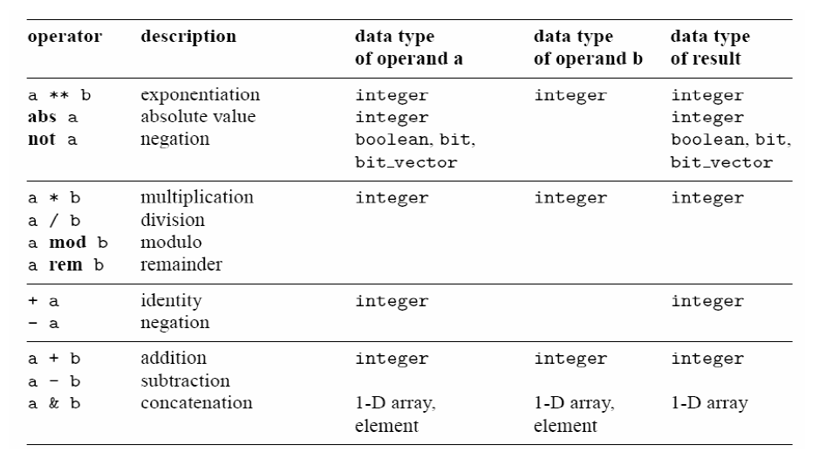
Τελεστές Standard VHDL (1/2)

Slide 60
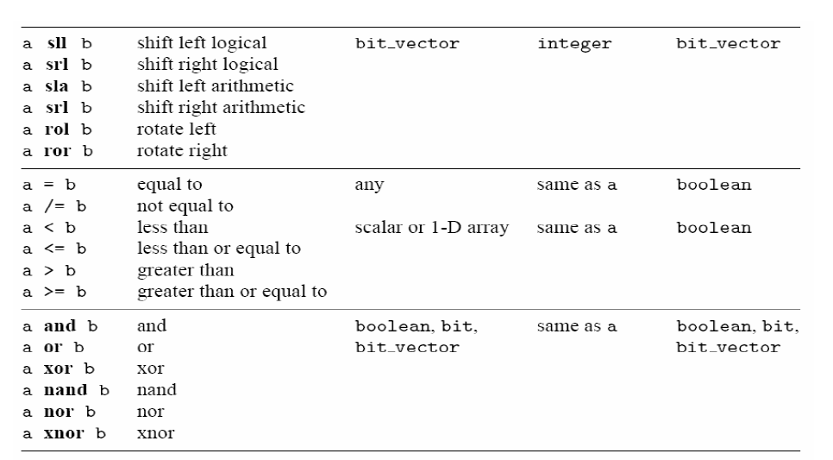
Τελεστές Standard VHDL (2/2)

Slide 61
Υπερφόρτωση Τελεστή – Operator Overloading
Δυνατότητα εφαρμογής του τελεστή σε επιπλέον τύπους δεδομένων
Δημιουργία κατάλληλων συναρτήσεων και ενσωμάτωση σε πακέτα
Παρέχονται έτοιμα πακέτα για αυτό το σκοπό: std_logic_1164, numeric_std, std_logic_arith
Παράδειγμα: Υποθέστε ότι θέλουμε να προσθέσουμε έναν τελεστή + για δεδομένα τύπου bit
function "+" (a: integer, b: bit) return integer is
begin
if (b='1') then return a+1;
else return a;
end if;
end "+";
------------------------------
signal inp1, outp: integer range 0 to 15;
signal inp2: bit;
(...)
outp <= 3 + inp1 + inp2;
Ο πρώτος τελεστής ‘‘+’’ είναι ο προκαθορισμένος τελεστής άθροισης (αθροίζει δύο ακεραίους)
Ο δεύτερος είναι ο υπερφορτωμένος (αθροίζει έναν ακέραιο με ένα δυαδικό ψηφίο)

Slide 62
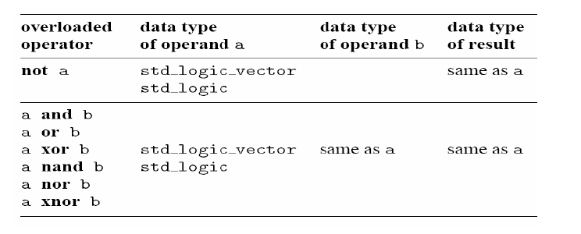
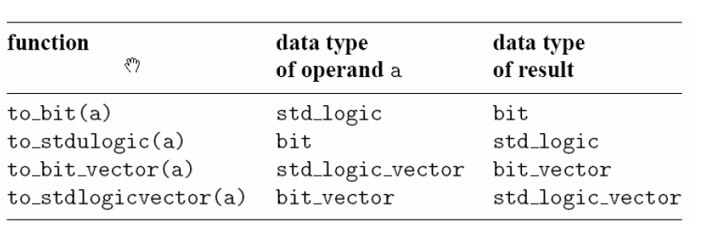
Υπερφόρτωση Τελεστή / Συναρτήσεις Μετατροπής – std_logic_1164

Slide 63
Συναρτήσεις Μετατροπής – std_logic_1164
signal s1, s2, s3: std_logic_vector (7 downto 0);
signal b1, b2 : bit_vector (7 downto 0);
----- Μη επιτρεπτές αναθέσεις λόγω ασυμφωνίας τύπων ----
s1<= b1;
b2<= s1 and s2;
s3 <= b1 or s2;
---------- Χρήση συναρτήσεων μετατροπής --------------------------
s1<= to_stdlogicvector (b1);
b2<= to_bitvector (s1 and s2);
s3 <= to_stdlogicvector (b1) or s2;
s3 <= to_stdlogicvector (b1 or to_bitvector (s2));

Slide 64
Numeric_std Package
IEEE numeric_std package:
Ορίζει τους integer ως πίνακες τύπου std_logic
Ορίζει δύο νέους τύπους δεδομένων unsigned, signed
Οι πίνακες αντιμετωπίζονται ως unsigned, signed δυαδικοί αριθμοί
signal x, y: signed (15 downto 0);
Δήλωση χρήσης πακέτου
library ieee;
use ieee.std_logic_1164.all;
use ieee.numeric_std.all;

Slide 65
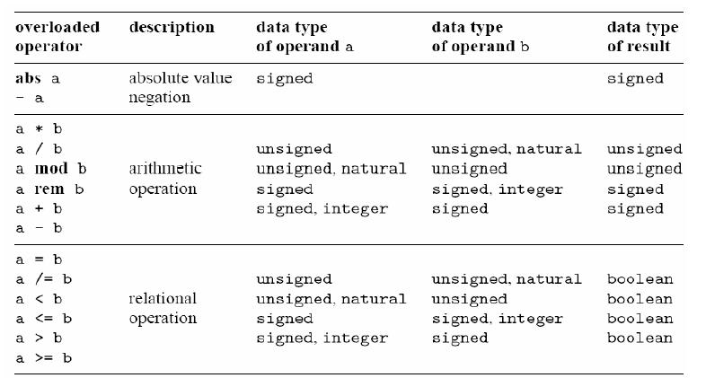
Τελεστές Υπερφόρτωσης στο Numeric_std

Slide 66
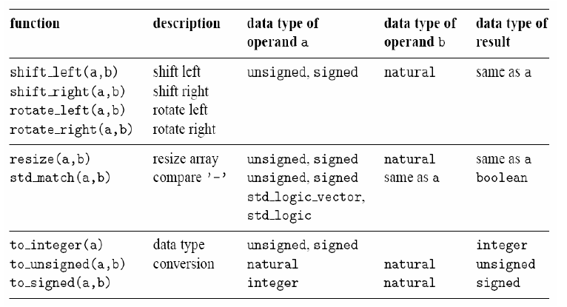
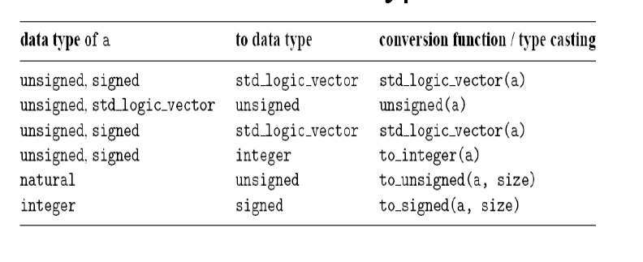
Συναρτήσεις & Μετατροπές Τύπων – Numeric_std

Slide 67
Μετατροπές Τύπων Δεδομένων (1/4)
library ieee;
use ieee.std_logic_1164.all;
use ieee.numeric_std.all;
. . .
signal s1, s2, s3, s4, s5, s6: std_logic_vector (3 downto 0);
signal u1,u2,u3,u4,u6,u7: unsigned (3 downto 0);
signal sg: signed (3 downto 0);
u3 <= u2 + u1; --- ok, all unsigned
u4 <= u2 + 1; --- ok, both unsigned & nat
---ΛΑΘΟΣ----
u5 <= sg; --- ασυφμωνία τύπων δεδ.
u6 <= 5; --- ασυφμωνία τύπων δεδ.
--- Διόρθωση ---
u5 <= unsigned (sg);
u6 <= to_unsigned (5,4);
-----------------------------
---ΛΑΘΟΣ----
s5 <= s2 + s1; ---+ δεν ορίζεται στον τύπο std_logic_vector
s6 <= s2 + 1; --- + undefined
--- Διόρθωση ---
s5 <= std_logic_vector (unsigned(s2) + unsigned(s1));
s6 <= std_logic_vector(unsigned(s2) + 1);

Slide 68
Μετατροπές Τύπων Δεδομένων (2/4)
library ieee;
use ieee.std_logic_1164.all;
use ieee.numeric_std.all;
. . .
signal s1, s2, s3, s4, s5, s6: std_logic_vector (3 downto 0);
signal u1, u2, u3, u4, u6, u7: unsigned (3 downto 0);
signal sg: signed (3 downto 0);
---ΛΑΘΟΣ----
u7 <= sg + u1; --- + μη ορισμένο στους δύο τυπους
u7 <= unsigned (sg) + u1; --- ok
---ΛΑΘΟΣ----
s3 <= u3; --- ασυφμωνία τύπων δεδ.
s4 <= 5; --- ασυφμωνία τύπων δεδ.
-------Διόρθωση----------------------
s3 <= std_logic_vector (u3);
s4<=std_logic_vector(to_unsigned (5,4));

Slide 69
Μετατροπές Τύπων Δεδομένων (3/4)
library ieee;
use ieee.std_logic_1164.all;
use ieee.numeric_std.all;
. . .
signal s1, s2, s3, s4, s5, s6: std_logic_vector (3 downto 0);
signal u1, u2, u3, u4, u6, u7: unsigned (3 downto 0);
signal sg: signed (3 downto 0);
u3 <= u2 + u1; --- ok, both unsigned
u4 <= u2 + 1; --- ok, both unsigned & nat
---ΛΑΘΟΣ----
u5 <= sg; --- ασυφμωνία τύπων δεδ.
u6 <= 5; --- ασυφμωνία τύπων δεδ.
--- Διόρθωση ---
u5 <= unsigned (sg);
u6 <= to_unsigned (5,4);
---ΛΑΘΟΣ----
u7 <= sg + u1; --- + μη ορισμένο στους δύο τυπους
u7 <= unsigned (sg) + u1; --- ok
---ΛΑΘΟΣ----
s3 <= u3; -- ασυφμωνία τύπων δεδ.
s4 <= 5; -- ασυφμωνία τύπων δεδ.
s3 <= std_logic_vector (u3); --- ok
s4 <= std_logic_vector (to_unsigned (5,4));
---ΛΑΘΟΣ----
s5 <= s2 + s1; + δεν ορίζεται στον τύπο std_logic_vector
s6 <= s2 + 1; + undefined
--- Διόρθωση ---
s5 <= std_logic_vector (unsigned (s2) + unsigned (s1));
s6 <= std_logic_vector (unsigned (s2) + 1);

Slide 70
Μετατροπή Τύπου Δεδομένων (4/4)
Στο πακέτο std_logic_arith της βιβλιοθήκης ieee υπάρχουν (μεταξύ άλλων) οι ακόλουθες συναρτήσεις
conv_integer(p): Μετατρέπει μια παράμετρο p τύπου integer, unsigned, signed ή std_ulogic σε μια τιμή τύπου integer. (δε περιλαμβάνεται ο std_logic_vector)
conv_unsigned(p, b): Μετατρέπει μια παράμετρο p τύπου integer, unsigned, signed ή std_ulogic σε μια τιμή τύπου unsigned με μέγεθος b bits
conv_signed(p, b):
conv_std_logic_vector(p, b):

Slide 71
Ιδιότητες—Attributes
Ο σκοπός των ιδιοτήτων είναι να αυξηθεί η ευελιξία του κώδικα. Διακρίνονται σε δύο κατηγορίες
Ιδιότητες δεδομένων: επιστρέφουν πληροφορία (τιμή) σχετικά με ένα δεδομένο
Ιδιότητες σημάτων: χρησιμοποιούνται για την επόπτευση ενός σήματος (επιστρέφουν true/false)
Όποτε χρησιμοποιείται μία ιδιότητα πρέπει να χρησιμοποιηθεί το σύμβολο ’
Επιτρέπεται και η δημιουργία ιδιοτήτων από το χρήστη

Slide 72
Ιδιότητες Δεδομένων
Οι προκαθορισμένες συνθέσιμες ιδιότητες δεδομένων είναι οι ακόλουθες:
d’low: Επιστρέφει το χαμηλότερο δείκτη του πίνακα
d’high: Επιστρέφει τον υψηλότερο δείκτη του πίνακα
d’left: Επιστρέφει τον αριστερότερο δείκτη του πίνακα
d’right: Επιστρέφει το δεξιότερο δείκτη του πίνακα
d’length: Επιστρέφει το μέγεθος του διανύσματος
d’range: Επιστρέφει το εύρος του διανύσματος
d’reverse_range: το εύρος του διανύσματος σε αντίστροφη σειρά
signal d : std_logic_vector (7 downto 0);
d'low=0, d'high=7, d'left=7, d'right=0, d'length=8,
d'range=(7 downto 0), d'reverse_range=(0 to 7)
signal x: std_logic_vector (0 to 7);
for i in range (0 to 7) loop ...
for i in x'range loop ...
for i in range (x'low to x'high) loop ...
for i in range (0 to x'length-1) loop ...
Ισοδύναμες

Slide 73
Ιδιότητες Σημάτων
Ας θεωρήσουμε ένα SIGNAL s. Τότε:
s’event: Επιστρέφει TRUE όταν συμβαίνει ένα γεγονός στο s
s’stable: Επιστρέφει TRUE όταν δεν έχει συμβεί ένα γεγονός στο s
s’active: Επιστρέφει TRUE αν s = ‘1’
s’quiet <time>: Επιστρέφει TRUE όταν δεν έχει συμβεί ένα γεγονός στο s εντός του καθορισμένου χρόνου
s’last_event: Επιστρέφει το χρόνο που έχει περάσει από το τελευταίο γεγονός
s’last_active: Επιστρέφει το χρόνο που έχει περάσει από το τελευταίο s = ‘1’
’last_value: Επιστρέφει την τιμή του s πριν από το τελευταίο γεγονός, κοκ.
Αν και οι περισσότερες ιδιότητες σημάτων είναι μόνο για προσομοίωση, οι δύο πρώτες ιδιότητες είναι συνθέσιμες, με την s’event να είναι η πιο συχνά χρησιμοποιούμενη

Slide 74
Ιδιότητες Οριζόμενες από το Χρήστη
Δήλωση και καθορισμός ιδιότητας:
attribute όνομα ιδιότητας: τύπος ιδιότητας;
attribute όνομα ιδιότητας of όνομα στόχου: κατηγορία is τιμή;
τύπος ιδιότητας: κάθε τύπος δεδομένων (bit, integer, std_logic_vector, κτλ.)
κατηγορία: type, signal, function, κτλ
τιμή: ‘0’, 27, ‘‘00 11 10 01’’, κτλ
attribute number_of_inputs: integer; -- Δήλωση
attribute number_of_inputs of nand3: signal is 3; -- Καθορισμός
...
inputs <= nand3'number_of_pins; -- Κλήση της ιδιότητας,
-- επιστρέφει την τιμή 3

Slide 75
Γενικές Αρχές Περιγραφής VHDL
Χρήση των τύπων std_logic αντί bit
Χρήση των πακέτων numeric ή arith και των τύπων signed/unsigned για τη σύνθεση αριθμητικών λειτουργιών
Χρήση μονό μιας διεύθυνσης στα διανύσματα
Κατά προτίμηση downto
Χρήση παρενθέσεων για τον καθορισμό της προτεραιότητας των πράξεων

Slide 76
Παράδειγμα -Ανιχνευτής Ισοτιμίας
entity parity_det is
generic (n : integer := 7);
port ( input: in bit_vector (n downto 0);
output: out bit);
end parity_det;
architecture parity of parity_det is
begin
process (input)
variable temp: bit;
begin
temp := '0';
for i in input'range loop
temp := temp xor input(i);
end loop;
output <= temp;
end process;
end parity;

Slide 77
Παράδειγμα -Γεννήτρια Ισοτιμίας
entity parity_gen is
generic (n : integer := 7);
port ( input: in bit_vector (n-1 downto 0);
output: out bit_vector (n downto 0));
end parity_gen;
architecture parity of parity_gen is
begin
process (input)
variable temp1: bit;
variable temp2: bit_vector (output'range);
begin
temp1 := '0';
for i in input'range loop
temp1 := temp1 xor input(i);
temp2(i) := input(i);
end loop;
temp2(output'HIGH) := temp1;
output <= temp2;
end process;
end parity;

Slide 78
Συντρέχων κώδικας VHDL (Concurrent VHDL)

Slide 79
SIGNALS
Η λειτουργία του υλικού είναι «παράλληλη» από τη φύση της
Κάθε φορά που αλλάζει το δυναμικό των ηλεκτρικών σημάτων αλλάζουν ταυτόχρονα και οι λογικές τιμές αυτών
Ανάγκη ύπαρξης κατάλληλων δομών που να μοντελοποιούν την παράλληλη λειτουργία του υλικού
Δηλώσεις ταυτοχρονισμού (Concurrent statements)
Concurrent objects - Signals
Τα SIGNALS στη VHDL μοντελοποιούν φυσικές ηλεκτρικές συνδέσεις (καλώδια)

Slide 80
Ανάθεση Τιμής σε SIGNAL
Σύνταξη:
Signal Assignment:
<target_identifier> <= <expression> ;
Signal Assignment with delay:
<target_identifier> <= <expression> after 10 ns;
Παράδειγμα:
a<=‘0’; a<=b after 10ns; c<= a nor b; a<= not b after 5 ns ;
Οι αναθέσεις τιμών με χρονική καθυστέρηση (after) δεν είναι συνθέσιμες
Χρησιμοποιούνται για μοντελοποίηση και προσομοίωση

Slide 81
Σειρά ανάθεσης τιμών σε SIGNALS
Οι συντρέχουσες δηλώσεις ενεργοποιούνται από συμβάντα (event-driven) και εκτελούνται ταυτόχρονα
Ανεξάρτητα από τη σειρά εμφάνισης στο VHDL κώδικα
Παράδειγμα:
Architecture example of ex is
begin
a <= b;
b <= c;
end example;
Architecture example of ex is
begin
b <= c;
a <= b;
end example;
Ίδιο κύκλωμα ανεξάρτητα από τη σειρά ανάθεσης τιμών

Slide 82
Συντρέχουσες Εντολές (Concurrent Statements)

Slide 83
Εντολή WHEN (1/2)
Σύνταξη:
<target> <= <expres.> [after <expres.> ] when <expres.> else
<expres.> [after <expres.> ] … ;
Πρέπει πάντοτε να ανατίθεται τιμή στο target SIGNAL
Χρήση else στο τέλος αν υπάρχουν επιπλέον τιμές της έκφρασης που δεν έχουν απαριθμηθεί
Η VHDL 93 επιτρέπει να μην υπάρχει το τελευταίο else αλλά αυτό δεν είναι συνθέσιμο

Slide 84
Εντολή WHEN (2/2)
Επιτρέπεται η χρήση περισσότερων του ενός SIGNALS στην συνθήκη
Προσδίδει μεγαλύτερη ευελιξία και χρησιμότητα
ΠΡΟΣΟΧΗ!!! Η σειρά με την οποία εμφανίζονται οι συνθήκες στον κώδικα είναι σημαντική
Ο κώδικας εντός της WHEN είναι ακολουθιακός => Η σειρά εμφάνισης των συνθηκών είναι σημαντική
Οι εκφράσεις εξετάζονται ακολουθιακά από πάνω προς τα κάτω και μόλις μία είναι TRUE η εκτέλεση της εντολής τερματίζεται.
Έχει ως συνέπεια τη δημιουργία ενός δένδρου από πολυπλέκτες για την τήρηση των προτεραιοτήτων
Τα ίδια ισχύουν και για την εντολή WITH

Slide 85
Εντολή WHEN – Παράδειγμα
Architecture rtl of ex is
begin
q <= a when data =“00” else
b when data =“11” else
c;
end;
Architecture rtl of three_state is
begin
dbus <= data when enable = ‘1’ else
‘Z’;
end;
dbus <= data when enable = ‘1’
else (others =>‘Z’);

Slide 86
Εντολή WHEN – Κυκλωματική υλοποίηση
sig <= value-expr-1 when boolean-expr-1 else
value-expr-2 when boolean-expr-2 else
value-expr-3 when boolean-expr-3 else
value-expr-4 ;

Slide 87
Εντολή WITH
Σύνταξη:
<with> <expression> select
<target> <= <expression> when <chose>;
Όλες οι καταστάσεις του σήματος που οδηγείται πρέπει να απαριθμούνται
Χρήση when others για τις υπόλοιπες περιπτώσεις
Λιγότερο ευέλικτη σε σύγκριση με τη δήλωση when
Η δήλωση with επιτρέπει μόνο μια έκφραση (expression)
entity example is
port ( a,b,c : in std_logic;
data : in std_logic_vector (1 downto 0);
q : out std_logic);
end example;
architecture rtl of example is
begin
with data select
q <= a when “00” ,
b when “11” ,
c when others;
end;

Slide 88
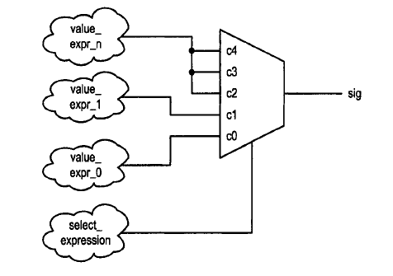
Εντολή WITH – Κυκλωματική υλοποίηση
with select_expression select
sig <= value_expr_0 when c0,
value_expr_1 when c1,
value_expr_n when others;
Δημιουργεί έναν μόνο mux και όχι δένδρο από muxes διότι
α) ελέγχεται μόνο μία συνθήκη
β) μόνο μια τιμή θα είναι ‘1’

Slide 89
Πολυπλέκτης με Τελεστές
library ieee;
use ieee.std_logic_1164.all;
entity mux is
port (a, b, c, d, s0, s1: in std_logic;
y: out std_logic);
end mux;
architecture operators of mux is
begin
y <= (a and not s1 and not s0) or
(b and not s1 and s0) or
(c and s1 and not s0) or
(d and s1 and s0);
end operators ;

Slide 90
Πολυπλέκτης με WHEN και με WITH
library ieee;
use ieee.std_logic_1164.all;
entity mux is
port ( a, b, c, d: in std_logic;
sel: in std_logic_vector (1 downto 0);
y: out std_logic);
end mux;
architecture mux1 of mux is
begin
y <=a when sel="00" else
b when sel="01" else
c when sel="10" else
d;
end mux1;
architecture mux2 of mux is
begin
with sel select
y <= a when "00", -- ΠΡΟΣΟΧΗ!!χρήση -- του "," αντί του ";"
b when "01",
c when "10",
d when others; -- δεν μπορεί να είναι
-- "d when "11";
end mux2;

Slide 91
Κωδικοποιητής 8-σε-3 με WHEN
library ieee;
use ieee.std_logic_1164.all;
entity encoder is
port ( x: in std_logic_vector (7 downto 0);
y: out std_logic_vector (2 downto 0));
end encoder;
architecture first of encoder is
begin
y <= "000" when x="00000001" else
"001" when x="00000010" else
"010" when x="00000100" else
"011" when x="00001000" else
"100" when x="00010000" else
"101" when x="00100000" else
"110" when x="01000000" else
"111" when x="10000000" else
"ZZZ";
end first;

Slide 92
Κωδικοποιητής 8-σε-3 με WITH
library ieee;
use ieee.std_logic_1164.all;
entity encoder is
port ( x: in std_logic_vector (7 downto 0);
y: out std_logic_vector (2 downto 0));
end encoder;
architecture encoder2 of encoder is
begin
with x select
y <= "000" when "00000001",
"001" when "00000010",
"010" when "00000100",
"011" when "00001000",
"100" when "00010000",
"101" when "00100000",
"110" when "01000000",
"111" when "10000000",
"ZZZ" when others;
end encoder2;

Slide 93
Υλοποίηση Πίνακα Αληθείας
Η υλοποίηση πίνακα αληθείας με WITH είναι άμεση
library ieee ;
use ieee. std_logic_1164. all ;
entity truth-table is
port (a,b: in std_logic; y: out std_logic);
end truth-table;
architecture a of truth-table is
signal tmp: std_logic_vector (1 downto 0) ;
begin
tmp <= a & b;
with tmp select
y <= '0' when “00”,
'1' when “0l”,
'1' when “10”,
'1' when others;
end a;
Inputs (a, b) | Output (y)
00 | 0
01 | 1
10 | 1
11 | 1

Slide 94
Μετατροπή WHEN – WITH
with sel select
sig <= value_expr_0 when c0,
value_expr_1 when cl |c3| c5,
value_expr_2 when c2| c4,
value_expr_n when others ;
sig <= value_expr_0 when (sel=c0) else
value_expr_1 when (sel=cl) or (sel=c3) or (sel=c5) else
value_expr_2 when (sel=c2) or (sel=c4) else
value-expr-n ;
sig <= value_expr_0 when bool_exp_0 else
value_expr_1 when bool-exp-1 else
value_expr_2 when bool-exp-2 else
value_expr_n ;
sel(2) <= '1' when bool_exp_0 else '0';
sel(1) <= '1' when bool_exp_1 else '0';
sel (0) <= '1' when bool_exp_2 else '0';
with sel select
sig <= value_expr_0 when “100”| “101”| “110”| “111”,
value_expr_1 when “010”| “011”|,
value_expr_2 when “001”| ,
value_expr_n when others ;

Slide 95
Παραμετρικός Συντρέχων Κώδικας VHDL - Generic
Generic: δήλωση συχνά χρησιμοποιούμενων παραμέτρων
Επιτρέπει τη δημιουργία παραμετρικού κώδικα βελτιώνοντας την οργάνωση, αναγνωσιμότητα και επαναχρησιμοποιήση του
Παρόμοιο με το DEFINE της C
Αποτελεί μέρος του τμήματος entity & προηγείται της ενότητας port ( )
Παράδειγμα
entity add_compare_cell is
generic (
NUM_BITS: natural := 16)
port ( a, b: in std_logic_vector(NUM_BITS-l downto 0);
cοmp: out std_logic;
sum : out std_logic_vector (NUM_BITS downto 0) ;
end entity;

Slide 96
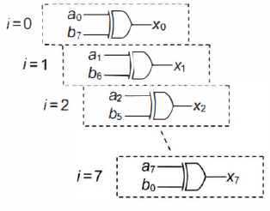
Παραμετρικός Συντρέχων Κώδικας VHDL - Generate
for-generate:
label : for identifier in generate_range generate
concurrent statements
end generate (label] ;
Λειτουργεί ως loop, αλλά καθώς είναι συντρέχουσα εντολή, παράγεται ένα αντίστοιχο κύκλωμα σε κάθε επανάληψη
signal a, b, x: std_ulogic_vector (7 downto 9);
gen: for i in 0 to 7 generate
x(i) <= a(i) xor b(7-i);
end generate;

